Slide 1



مهارة حل المسألة
ص ١٦
١ – ٢
القيمة المنزلية
الفصل الأول
أستعمل الخطوات الأربع لأحل المسألة
ماهي فكرة درسنا اليوم ؟

Slide 2
مهارة حل المسألة
ص ١٦
١ – ٢
القيمة المنزلية
الفصل الأول
أحل
أتحقق
أفهم
أخطط
وماهي الخطوات الأربع ؟

Slide 3

على بعض الطرق
مهارة حل المسألة
ص ١٦
١ – ٢
القيمة المنزلية
الفصل الأول
قامت أسرة رغد بزيارة لإحدى الحدائق ، فوجدوا أن ارتفاع شجرة صغيرة ١ متر ، وارتفاع شجرة كبيرة ١٢ مترًا ، فكم مترًا يزيد ارتفاع الشجرة الكبيرة على ارتفاع الشجرة الصغيرة ؟
أفـهـم
ماذا اعرف من المسألة ؟
ارتفاع الشجرة الصغيرة ١ متر
ارتفاع الشجرة الكبيرة ١٢ مترًا
ما المطلوب مني ؟
معرفة كم مترًا يزيد ارتفاع الشجرة الكبيرة على ارتفاع الشجرة الصغيرة

Slide 4

على بعض الطرق
مهارة حل المسألة
ص ١٦
١ – ٢
القيمة المنزلية
الفصل الأول
قامت أسرة رغد بزيارة لإحدى الحدائق ، فوجدوا أن ارتفاع شجرة صغيرة ١ متر ، وارتفاع شجرة كبيرة ١٢ مترًا ، فكم مترًا يزيد ارتفاع الشجرة الكبيرة على ارتفاع الشجرة الصغيرة ؟
أخـطط
سوف نستعمل عملية الطرح

Slide 5
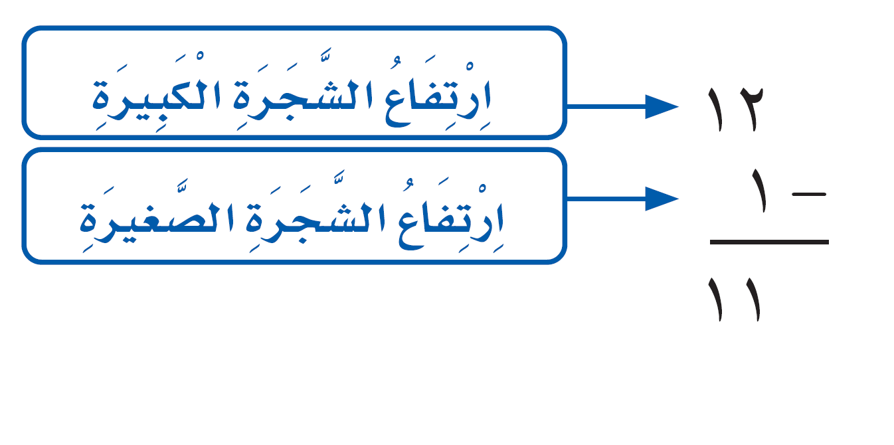
على بعض الطرق
مهارة حل المسألة
ص ١٦
١ – ٢
القيمة المنزلية
الفصل الأول
قامت أسرة رغد بزيارة لإحدى الحدائق ، فوجدوا أن ارتفاع شجرة صغيرة ١ متر ، وارتفاع شجرة كبيرة ١٢ مترًا ، فكم مترًا يزيد ارتفاع الشجرة الكبيرة على ارتفاع الشجرة الصغيرة ؟
أحــل
إذن ارتفاع الشجرة الكبيرة يزيد ١١ مترًا على ارتفاع الشجرة الصغيرة

Slide 6
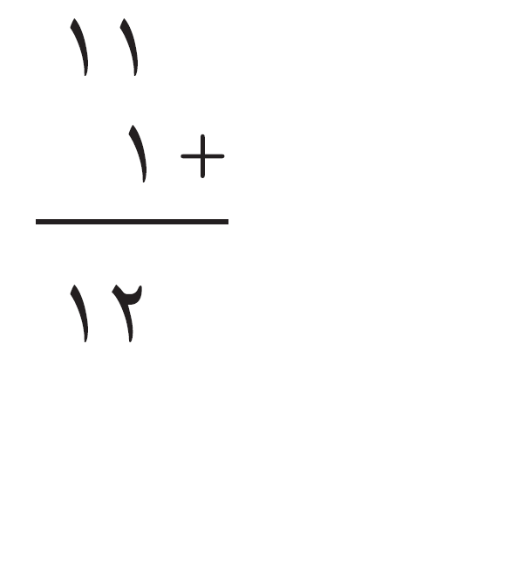
على بعض الطرق
مهارة حل المسألة
ص ١٦
١ – ٢
القيمة المنزلية
الفصل الأول
قامت أسرة رغد بزيارة لإحدى الحدائق ، فوجدوا أن ارتفاع شجرة صغيرة ١ متر ، وارتفاع شجرة كبيرة ١٢ مترًا ، فكم مترًا يزيد ارتفاع الشجرة الكبيرة على ارتفاع الشجرة الصغيرة ؟
أتحقق
بما أن الجمع عكس الطرح ، فإنه يمكنني أن استعمل الجمع لأتحقق من الحل
إذن الجواب صحيح ✓

Slide 7

مهارة حل المسألة
ص ١٧
١ – ٢
القيمة المنزلية
الفصل الأول
أرجع إلى المسألة في الصفحة السابقة ، ثم أحل كلًا من الأسئلة الآتية :
١ – أوضح لماذا قمت بطرح ١ من ١٢ ، لإيجاد مقدار زيادة ارتفاع الشجرة الكبيرة على ارتفاع الشجرة الصغيرة.
لإيجاد الزيادة في الارتفاع أطرح الارتفاع الأصغر من الارتفاع الأكبر
٢ – أفترض أن ارتفاع الشجرة الكبيرة ٨ أمتار ، فكم مترًا يقل ارتفاع الشجرة الصغيرة عن ارتفاع الشجرة الكبيرة ؟
٨ – ١ = ٧ أمتار
٣ – أفترض أن ارتفاع الشجرة الصغيرة ٣ أمتار ، فكم مترًا يزيد ارتفاع الشجرة الكبيرة على ارتفاع الشجرة الصغيرة ؟
١٢ – ٣ = ٩ أمتار
٤ – أرجع إلى المسألة ٣ ، و أتحقق من صحة إجابتي . كيف عرفت أن اجابتي صحيحة ؟ أشرح
١٢ – ٣ = ٩
٩ + ٣ = ١٢
يمكن استعمال الجمع للتحقق من صحة الطرح

Slide 8

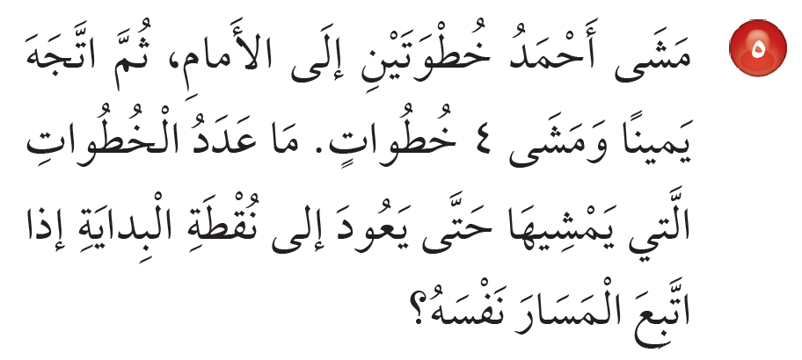

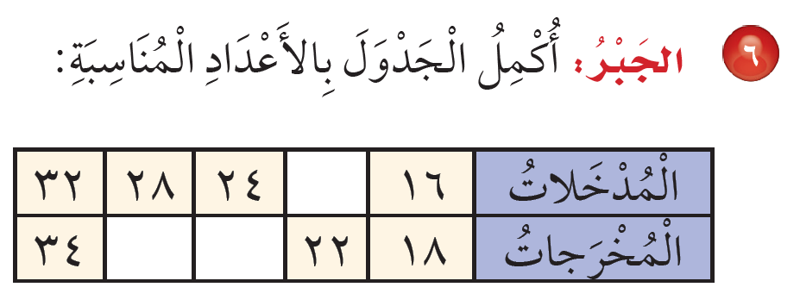
مهارة حل المسألة
ص ١٧
١ – ٢
القيمة المنزلية
الفصل الأول
أستعمل الخطوات الأربع لحل المسائل الآتية :
٦ خطوات
٢٠
٣٠
٢٦

Slide 9
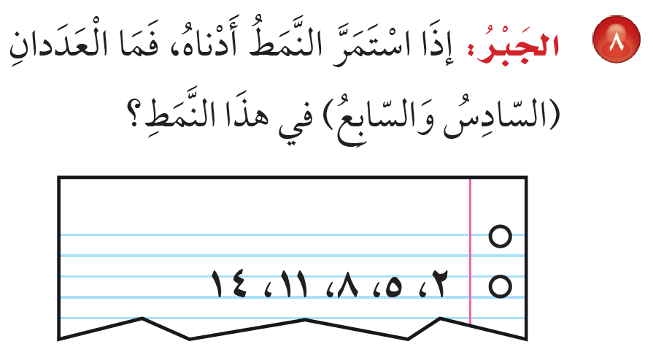
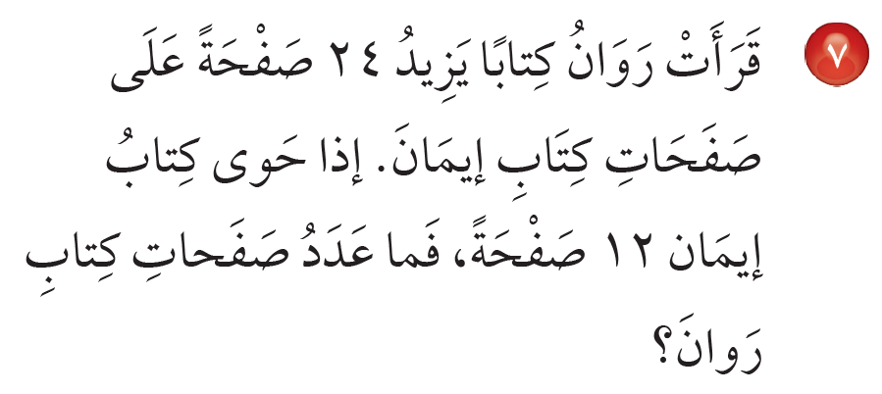
مهارة حل المسألة
ص ١٧
١ – ٢
القيمة المنزلية
الفصل الأول
أستعمل الخطوات الأربع لحل المسائل الآتية :
+ ٣
٢٤ + ١٢ = ٣٦ صفحة
١٧، ٢٠

Slide 10
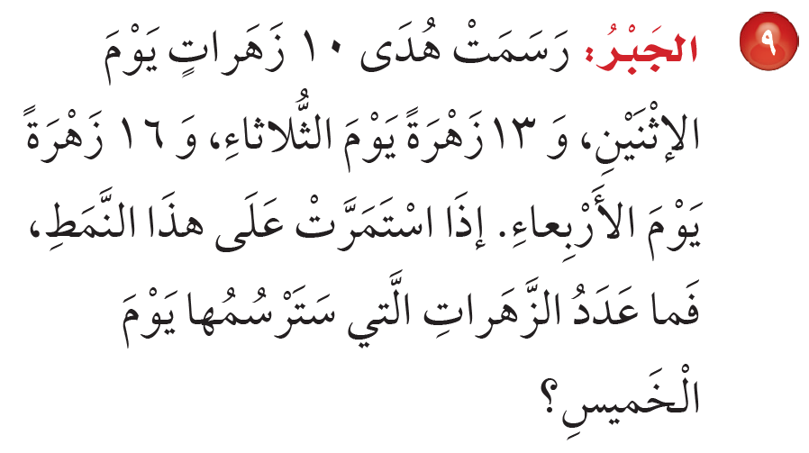
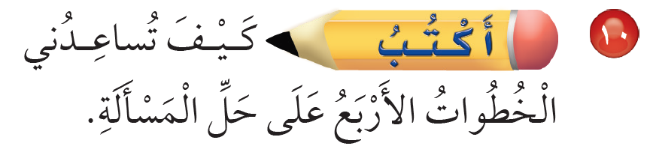

مهارة حل المسألة
ص ١٧
١ – ٢
القيمة المنزلية
الفصل الأول
أستعمل الخطوات الأربع لحل المسائل الآتية :
تساعدني في تحديد المطلوب إيجاده في المسألة ، وعلى وضع خطة للحل ، والتحقق من صحة الإجابة
١٩ زهرة
١٠ ، ١٣ ، ١٦ ، ......

